Slide 1
Республиканский конкурс «педагогика безопасности»
Муниципальное казенное дошкольное образовательное учреждение Ергенинский детский сад «Герл»

Slide 2
Проект «правила дорожного движения всем нужны без исключения»
Республиканский конкурс «ПЕДАГОГИКА БЕЗОПАСНОСТИ»»
Номинация: «Воспитывающая среда безопасности»
Участник: воспитатель высшей квалификационной категории: Овкаджиева Данара Тальевна
Категория участника: воспитатели ДОО

Slide 3
Проект «правила дорожного движения для детей дошкольного возраста»
Актуальность проблемы: Проект посвящен актуальной проблеме — воспитанию у детей дошкольного возраста навыков безопасного поведения на улицах города. Актуальность проекта связана еще и с тем, что у детей этого возраста отсутствует защитная психологическая реакция на дорожную обстановку, которая свойственна взрослым. Желание постоянно открывать что-то новое, непосредственность часто ставят их перед реальными опасностями, в частности на улицах. Формирование у детей навыков осознанного безопасного поведения на улицах города реализуется через активную деятельность всех участников проекта.

Slide 4
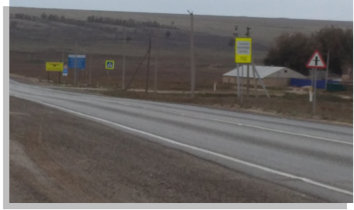
Мы живём в небольшом поселке Ергенинский, где наряду с другими проблемами существует проблема уличного освещения в темное время суток. А самую главную опасность несет дорога, разделяющая поселок на две части. Так как через наш поселок проложена трасса федерального назначения, светофоры на участках, близких непосредственно к дороге, не предусмотрены. Пешеходы переходят дорогу по двум пешеходным переходам.

Slide 5
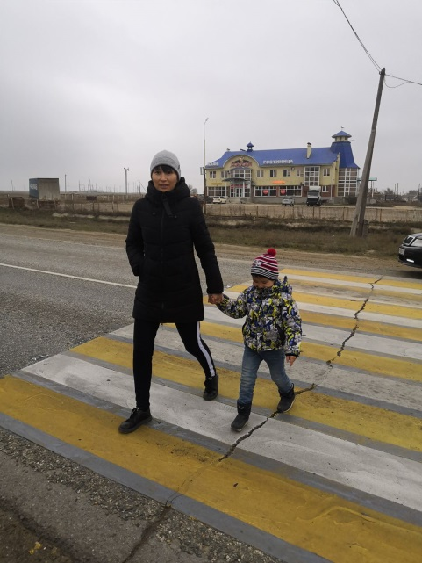
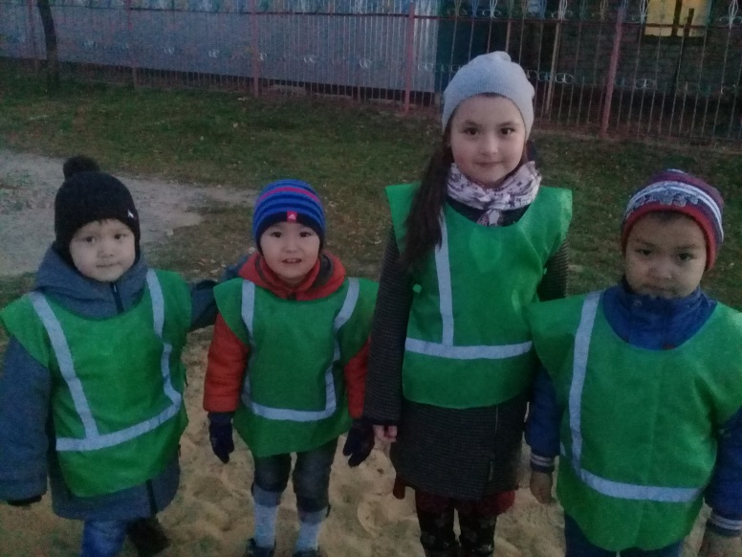
Путь в детский сад пересекается с потоком машин на перекрёстках дорог, во дворах, у магазина, возле школы, детского сада, больницы. Из-за плохих погодных условий водители могут не увидеть ребенка, переходящего дорогу. Становится ясно: риск погибнуть на дороге из-за погодных условий, из-за отсутствия освещения у пешеходов высок. А значит, необходимо уделять большое внимание воспитанию осторожного и грамотного пешехода.

Slide 6
Проект «правила дорожного движения всем нужны без исключения»
Цель проекта: создание условий для усвоения и закрепления знаний детей и их родителей навыков безопасного осознанного поведения на улицах поселка.
Задачи проекта: 1. Усвоение дошкольниками первоначальных знаний о правилах безопасного поведения на улице.
2. Выработать навыки сознательного отношения к соблюдению правил безопасного движения, правил для пассажиров.
3. Закрепить знания о работе светофора.
4. Сформировать у детей и родителей сознательное отношение к соблюдению правил дорожного движения.

Slide 7
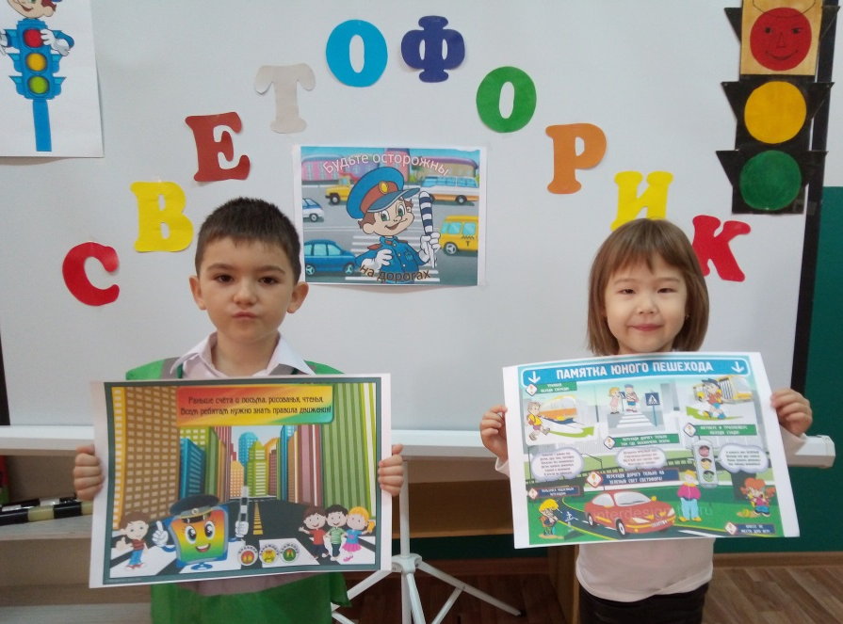
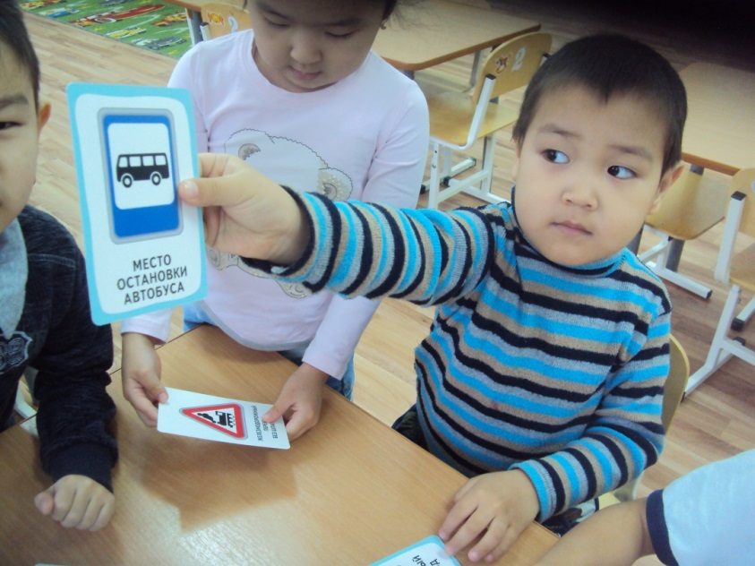
Система обучения ПДД в нашем дошкольном учреждении подразумевает:
воспитание у детей навыков культуры поведения на улицах, дорогах, в транспорте;
повышение квалификации педагогических кадров, отвечающих за социальное воспитание дошкольников;
активизация совместной деятельности учреждения и родителей по обучению детей ПДД.

Slide 8
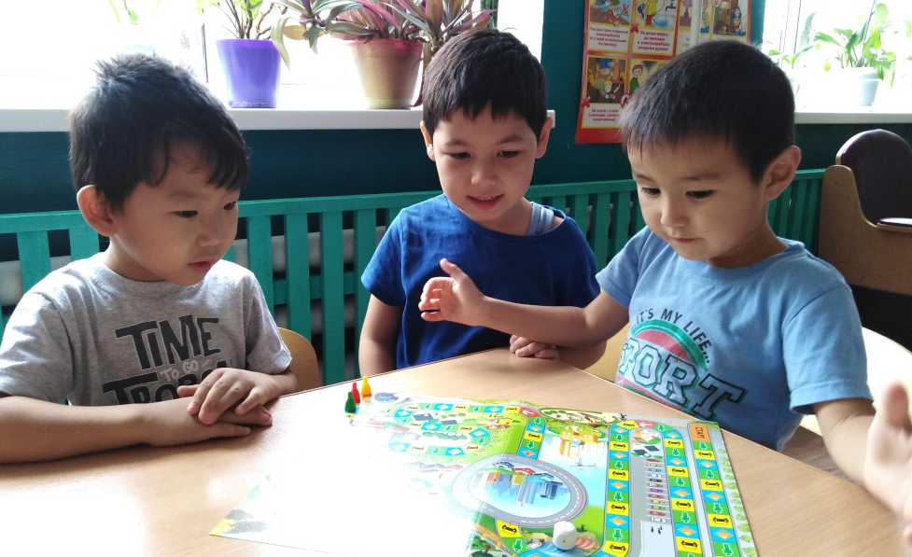
Проект «правила дорожного движения для детей дошкольного возраста»
Тематика проекта: информационный
Участники проекта: воспитатели, родители, воспитанники старшей группы «Нарн», специалисты
По количеству участников : групповой
Срок реализации: учебный год
Тип проекта: долгосрочный
Вид проекта: досугово-познавательный.

Slide 9
Предполагаемый результат:
создание достаточных условий для организации деятельности МКДОУ Ергенинский детский сад «Герл» по обучению детей правилам дорожного движения;
Сформированность у детей в соответствии с возрастом элементарных знаний и представлений по теме «Правила Дорожного Движения»:
Обогащение предметно-развивающей среды по ПДД в группе;
Внедрение проектной деятельности в практику работы группы;
Повышение заинтересованности родителей в проблеме обучения детей дорожной грамоте, и безопасному поведению на дороге;
Сформированность навыков культуры поведения на улице и в общественном транспорте;
Активизация совместной деятельности детского сада и семьи в вопросах безопасности

Slide 10
I этап - Подготовительный
1. Подбор материала по правилам дорожного движения, подготовка информационных стендов, папок-передвижек для родителей.
2. Изучение дорожных знаков, разучивание стихотворений, чтение рассказов о правилах дорожного движения, авторами которых являются дети совместно со своими родителями.
3. Просмотр мультимедийных презентаций, мультфильмов, прослушивание и разучивание песен о правилах дорожного движения: Жасмин «Светофор», «Дорожный знак»(сл.И.Шевчук,муз.Е.Зарицкой), разучивание танца «Дорожный знак».
4. Чтение рассказов, стихотворений и рассматривание иллюстраций «Правила дорожного движения каждому знать положено»: рассказы И.Серякова «Улица, где все спешат», «Машина,которую рисовать учили», «Ученый дружок», «Автомобиль» Н.Носова,стихотворения А.Усачева «Домик у перехода»,И.Гуриной «Правила дорожного движения»,А.Северного «Светофор»,В.Семерина «Запрещается-разрешается».
5. Беседы, анкетирование родителей.
6 . Изготовление дидактических игр по ПДД.
7. Разучивание и проведение подвижных игр по ПДД : «Красный, желтый, зеленый», «Угадай знак», «Светофор», «Внимание, пешеход!», «На дороге не зевай, правила все соблюдай»
8. Сбор материала для создания лэпбука «Детям знать положено!»
9. Изготовление книжки – раскраски.
10. Изготовление макетов дорожных знаков вместе с родителями.

Slide 11
II этап- основной
1. Обыгрывание дидактических и подвижных игр по ПДД.
2. Решение игровых ситуаций.
3. Использование здоровьесберегающих технологий ( физминутки в режимных моментах).
4. Анкетирование родителей «Осторожно, дорога!», «Правила и безопасность дорожного движения».
5. Проведение бесед с детьми и их родителями на тему «Как я выполняю правила дорожного движения», «Безопасность на дороге».
6. Оформление методического кабинета и уголков в группах «ПДД детям».
7. Изготовление учебно – дидактических пособий (дидактические игры, демонстрационный материал, папки-передвижки).

Slide 12
III этап- заключительный
1.Проведение досуга на тему ПДД : « В гостях у Зебры»
2. Проведение развлечения по ПДД : «Незнайка в Стране Дорожных Знаков»
3. Выступление перед родителями агитбригады
« Светофорик»
4. Создание совместно с родителями лэпбука «Детям знать положено!»
5.Размещение на сайте МКДОУ Ергенинский детский сад «Герл» информации для родителей, обновление новостной строки о проведенных мероприятиях по правилам дорожного движения, фотоотчет мероприятий

Slide 13
Итоги проекта «правила дорожного движения всем нужны без исключения»
1. Дети охотно учатся, играя, усваивают первоначальные знания о правилах дорожного движения.
2. У детей закреплено представление о различных видах транспорта, о дорожных знаках, о движении транспорта, о работе светофора.
3. Изготовление совместно с родителями макеты дорожных знаков для самостоятельных игр, атрибуты для сюжетно-ролевых игр, лэпбуки по правилам дорожного движения
4. Активизация знаний родителей об особенностях обучения детей правилам безопасного поведения на улицах, в транспорте.
5. Формирование готовности родителей к сотрудничеству с педагогами сада по проблемам развития у детей навыков безопасного поведения.

Slide 14
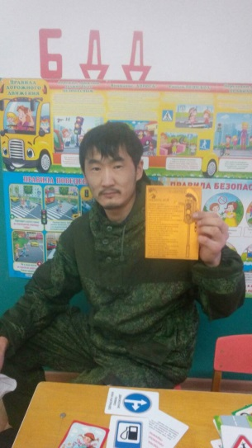
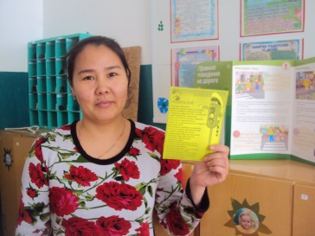
Совместная деятельность детского сада и родителей воспитанников по праивлам дорожного движения
Воспитание и обучение детей безопасному поведению на улице, может быть эффективным при условии, если работа в этом направлении ведётся совместно с родителями, ведь именно родители являются авторитетом и предметом подражания.
Цель нашей работы: Привлечь родителей в педагогический процесс с целью приобретения родителями педагогического сотрудничества, как со своим ребёнком, так и с педагогической общественностью в целом для того чтобы научить дошкольника азам дорожной грамоты, привить навыки безопасного поведения на улице, воспитать сознательного участника дорожного движения и тем самым уберечь ребенка и семью от беды.

Slide 15
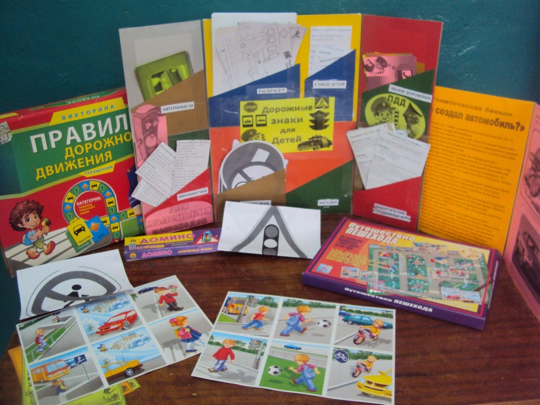
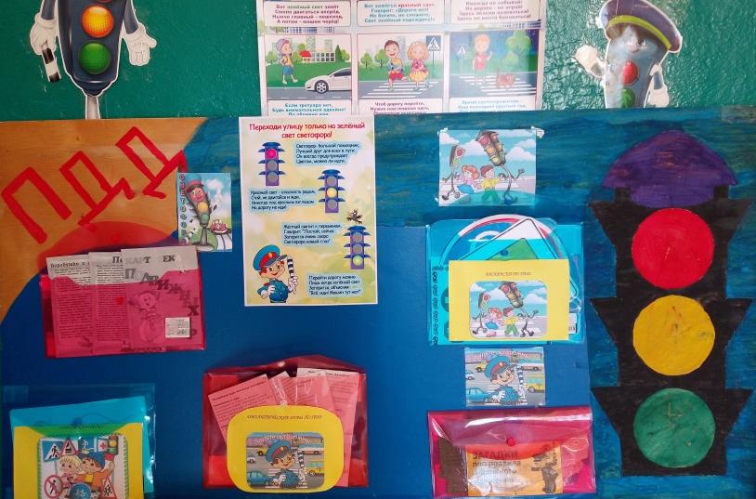
Правила дорожного движения всем нужны без исключения
В моей работе уже входит в традицию создавать лэпбуки по определенным темам, и привлекать к их созданию родителей. Лэпбук – современная форма организации образовательной деятельности с детьми дошкольного возраста для развития познавательной активности и развития самостоятельности; это игра, творчество, познание и исследование нового, повторение и закрепление изученного, систематизация знаний и просто интересный вид совместной деятельности взрослого и ребенка..

Slide 16
Встреча с инспектором гибдд Манджиевым а.э.

Slide 17
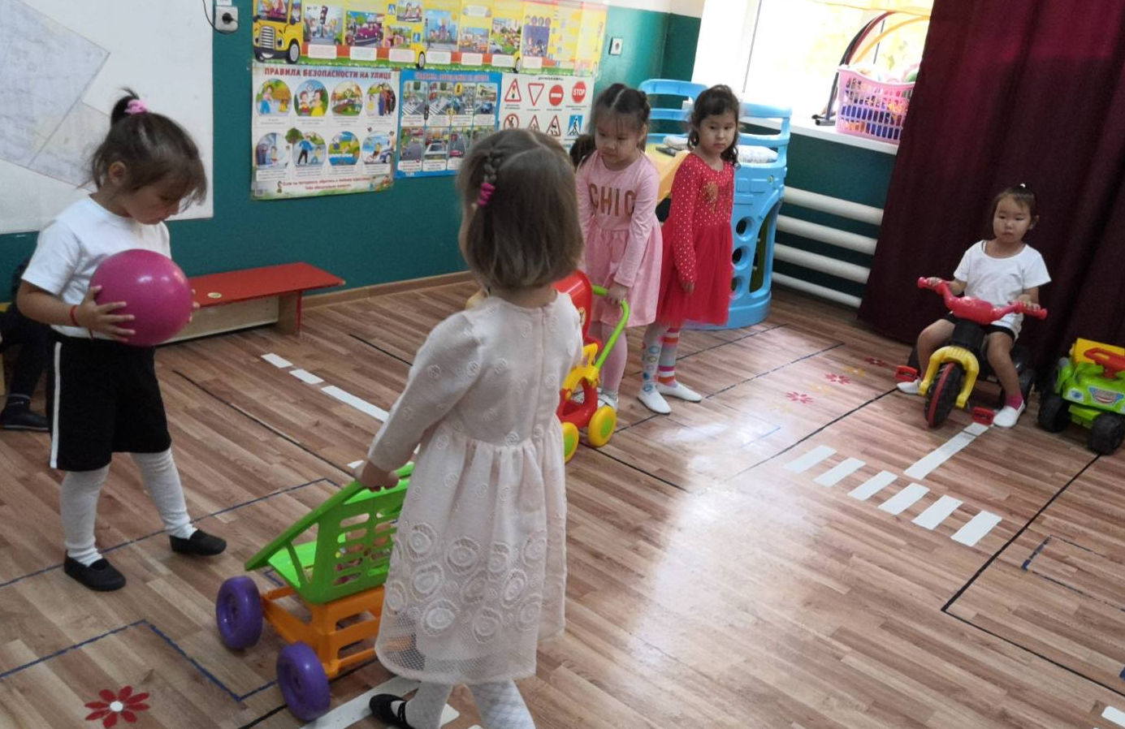
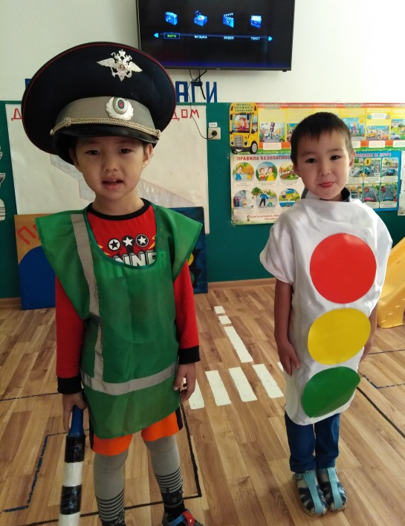
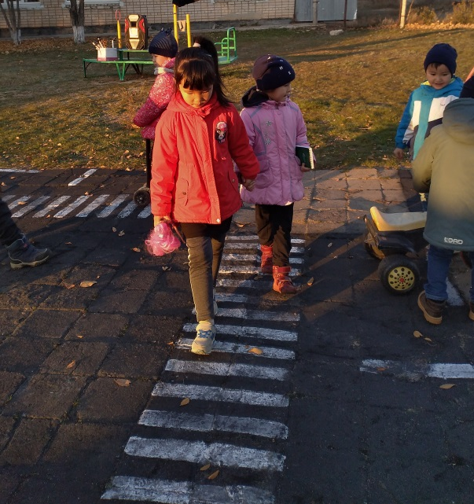
В рамках проекта учимся, играя!

Slide 18
Лэпбуки по правилам дорожного движения

Slide 19
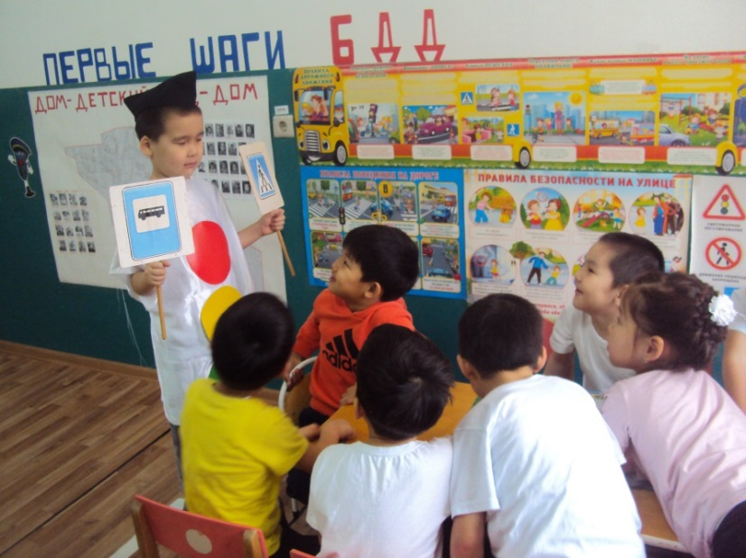
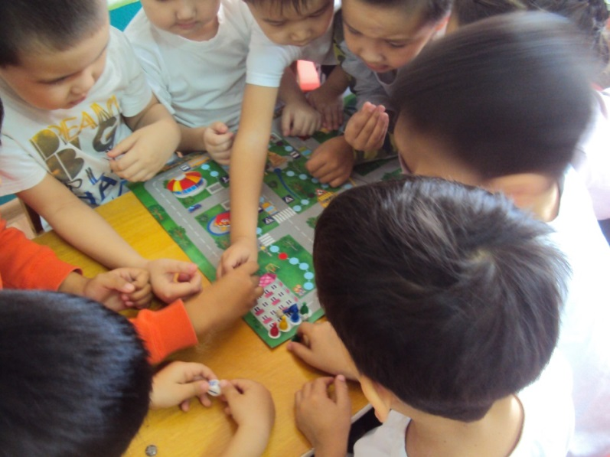
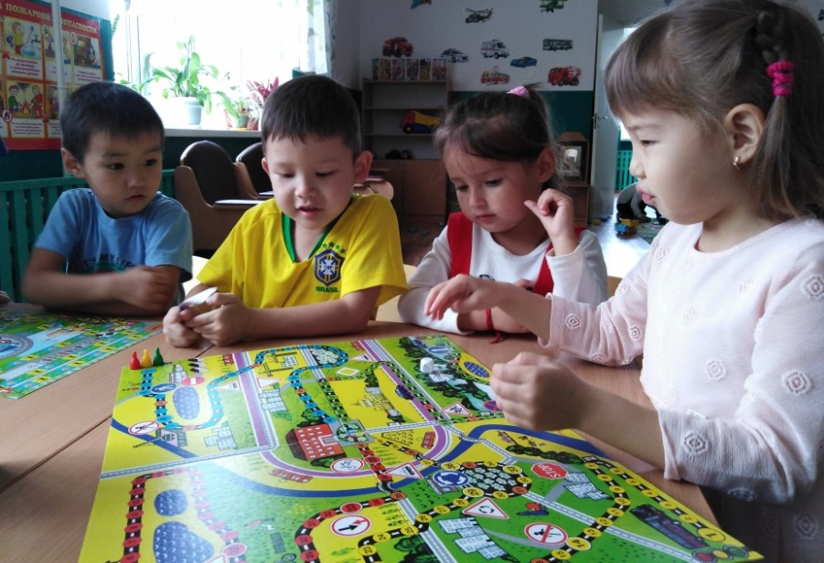
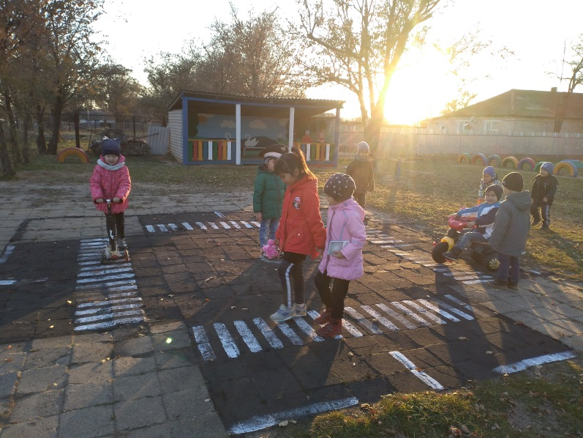
Правила движения – важная наука. Соблюдать их все должны И взрослые, и дети!

Slide 20
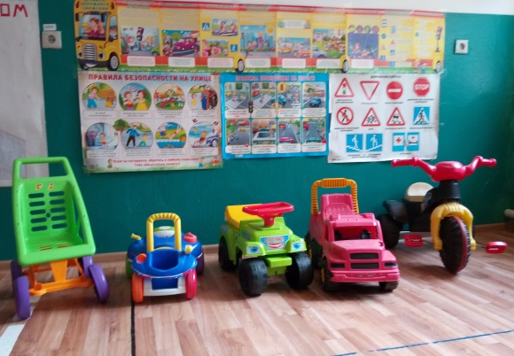
методический кабинет Уголок по ПДД

Slide 21
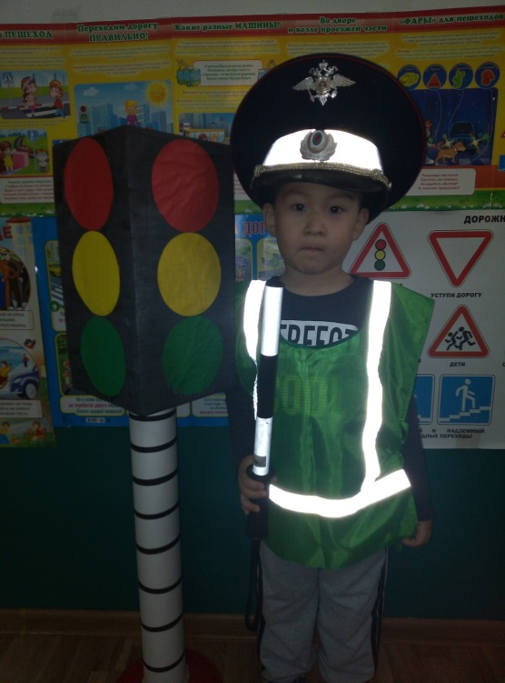
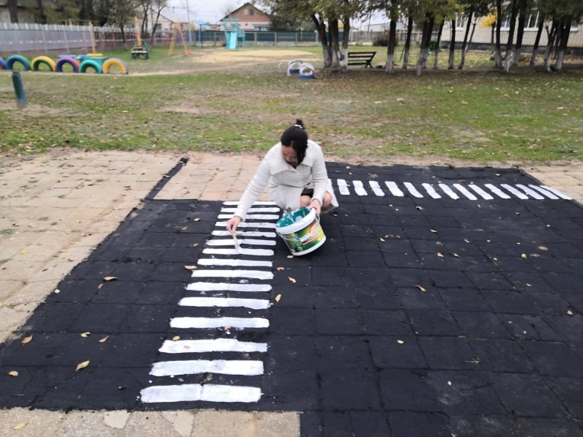
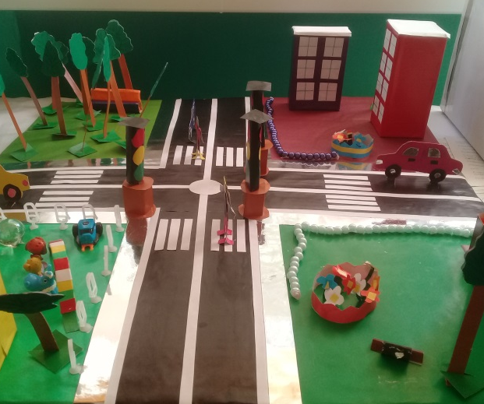
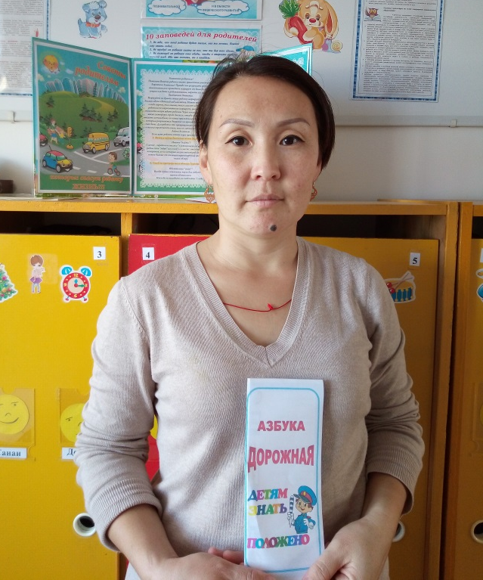
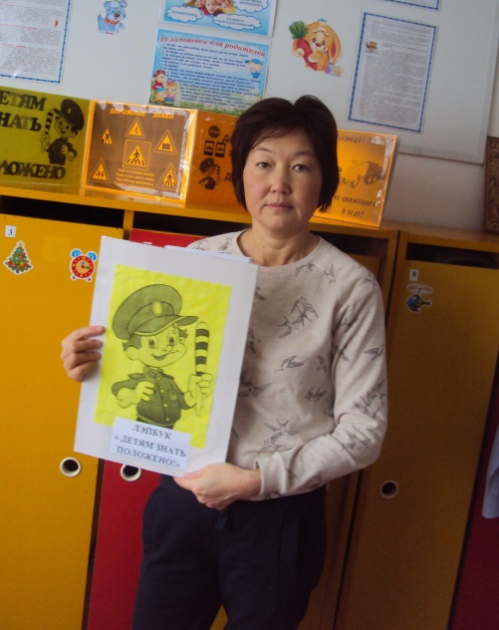
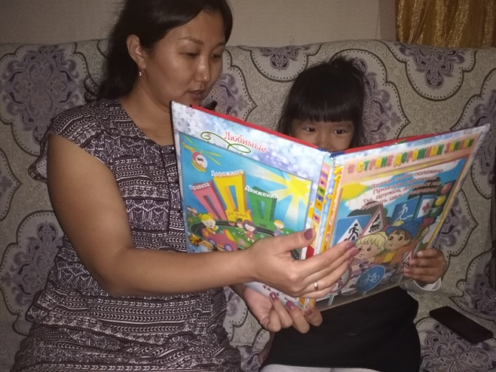
Работа с родителями

Slide 22
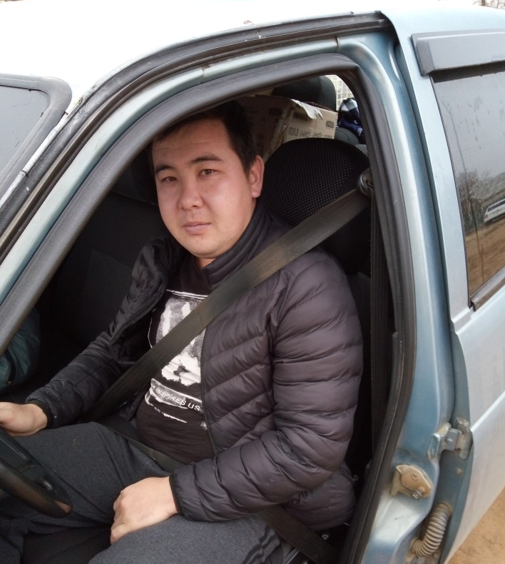
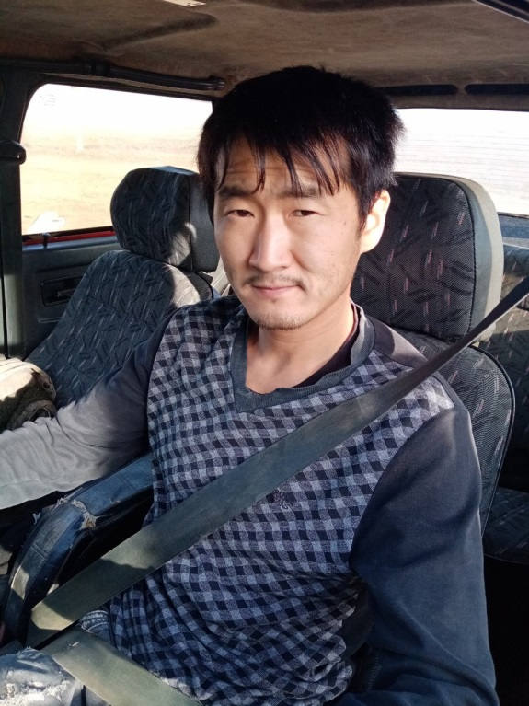
Грамотные и внимательные водители!

Slide 23
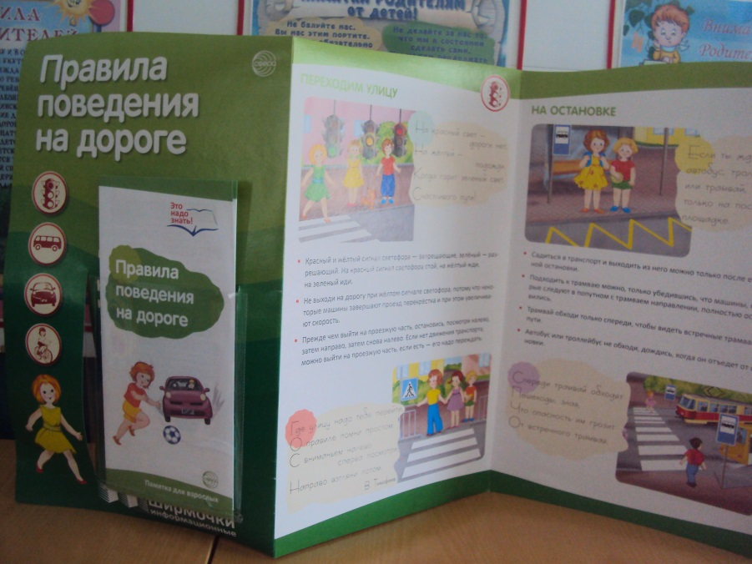
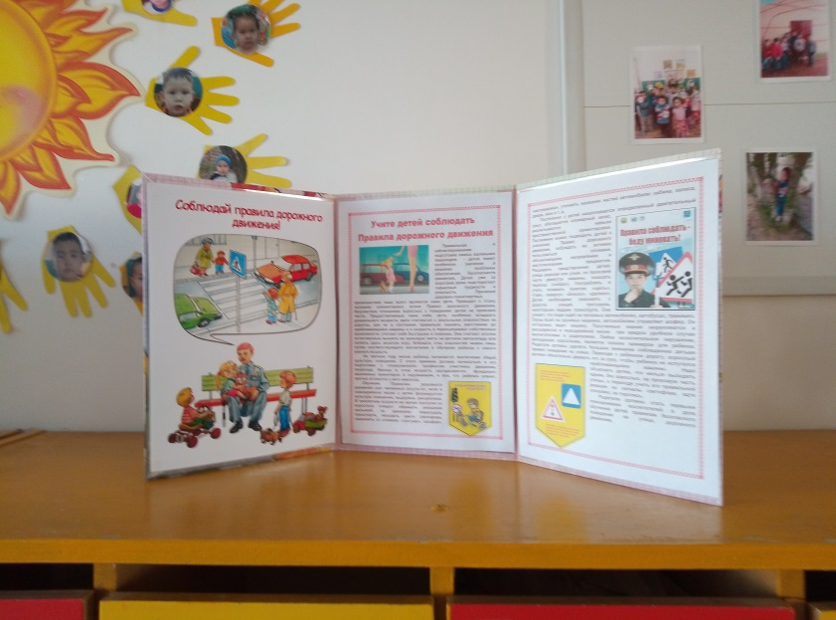
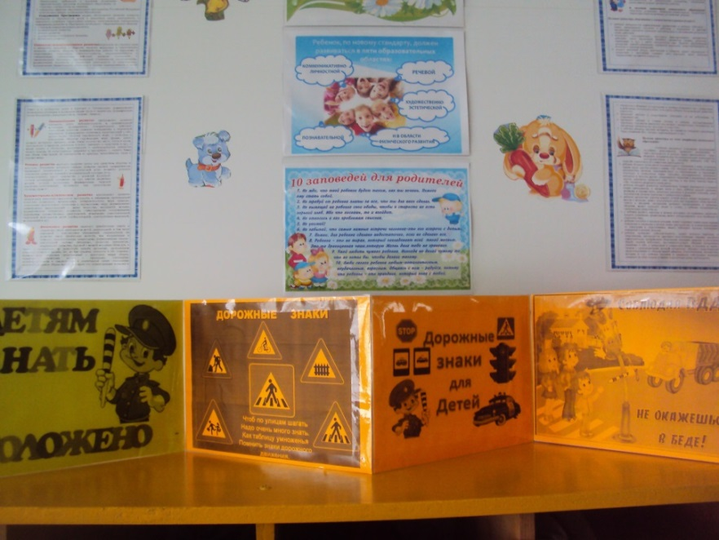
РАБОТА С РОДИТЕЛЯМИ ПО ПРОФИЛАКТИКЕ ддтт

Slide 24
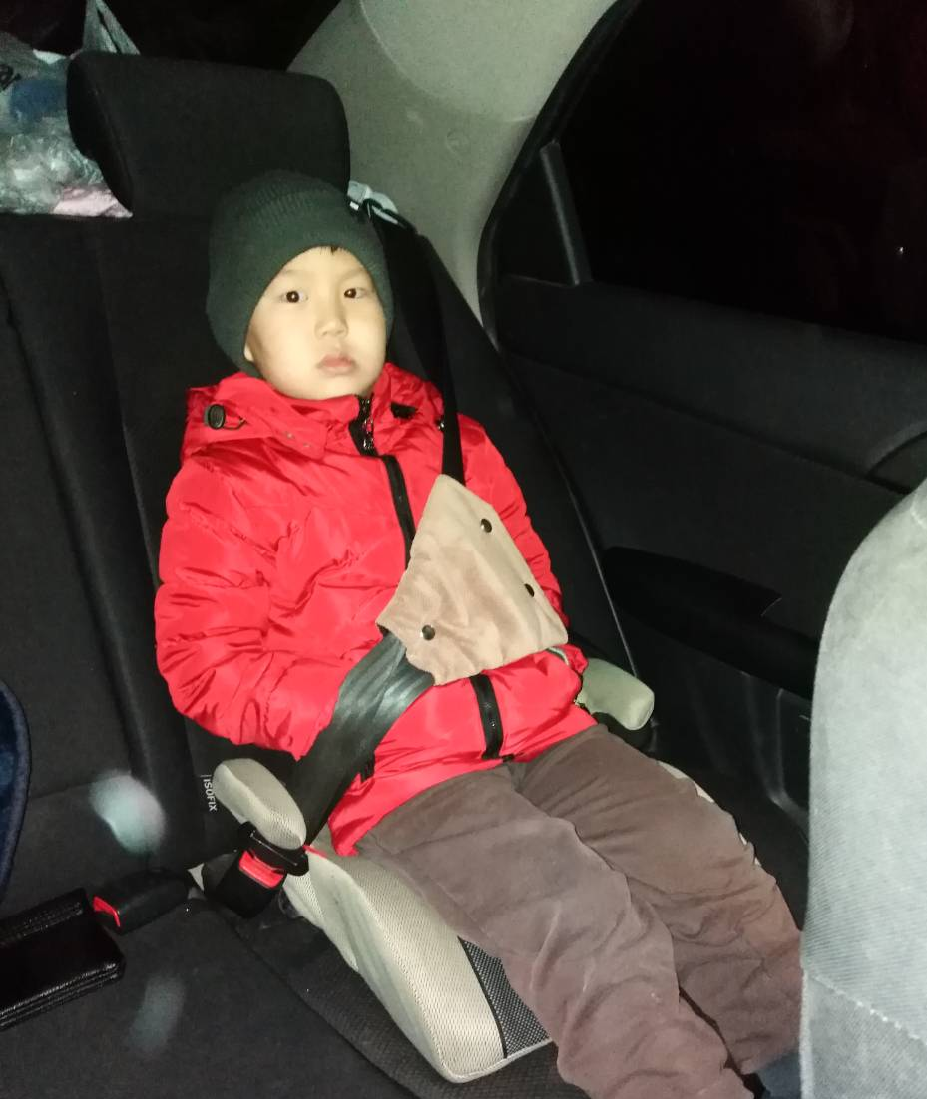
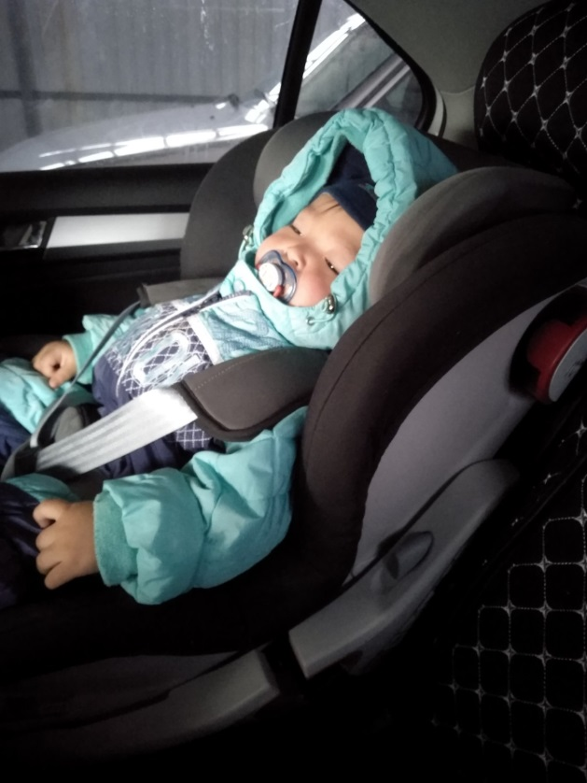
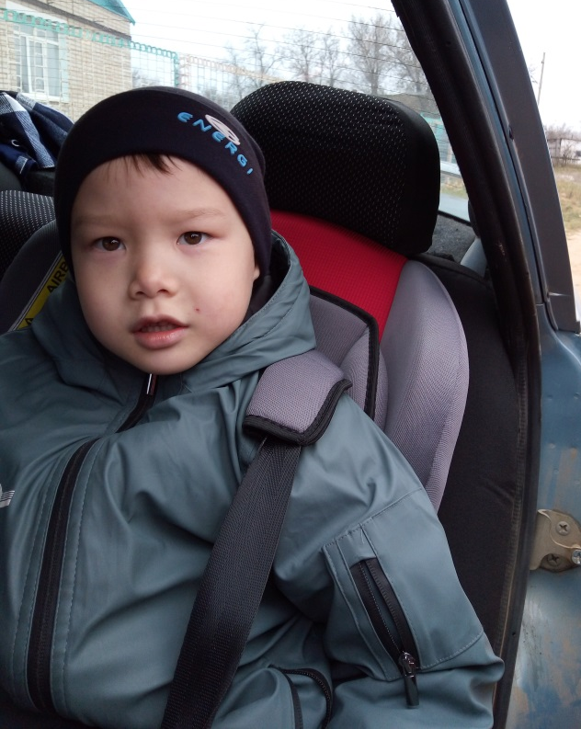
Акция «Водитель!Пристегни ребенка!»

Slide 25
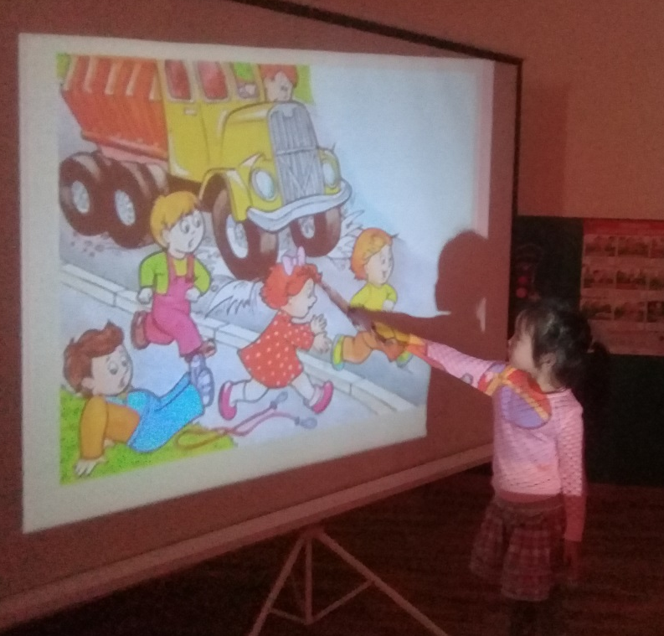
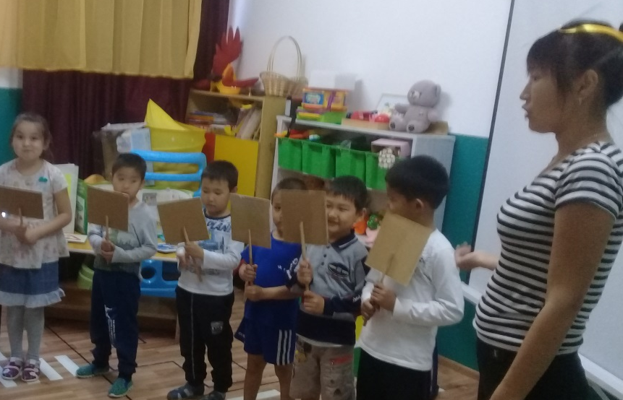
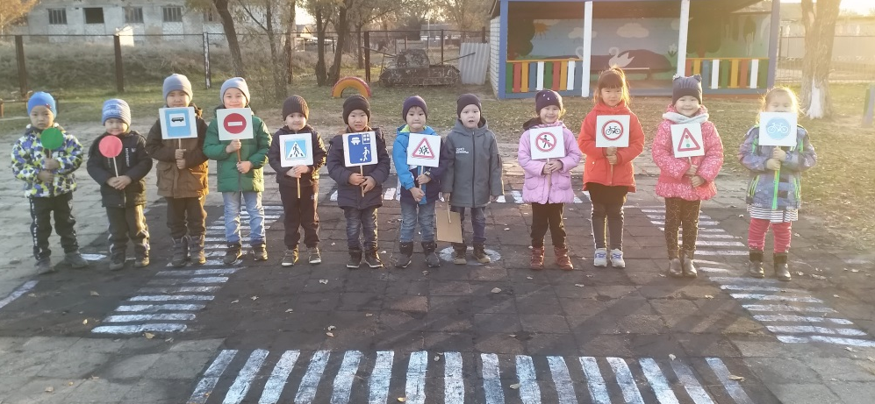
Занятия по пдд

Slide 26
АГитбригада «ДОРОЖНЫЙ ЗНАК»

Slide 27
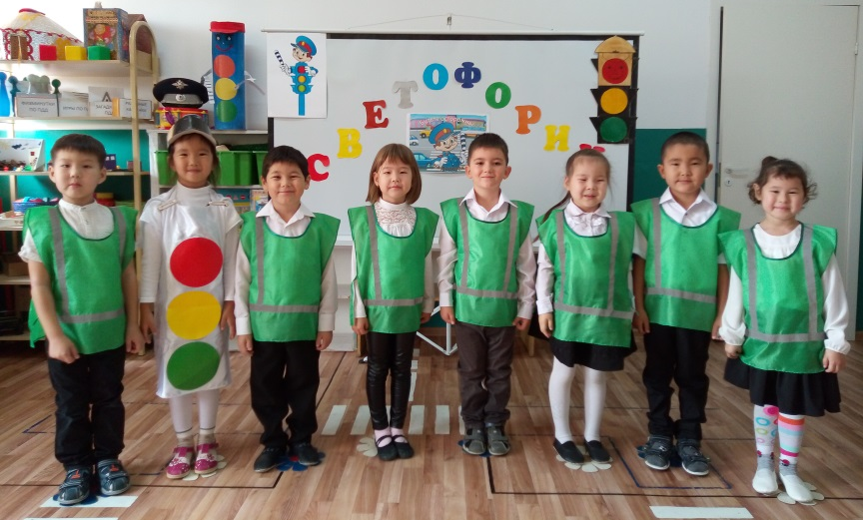
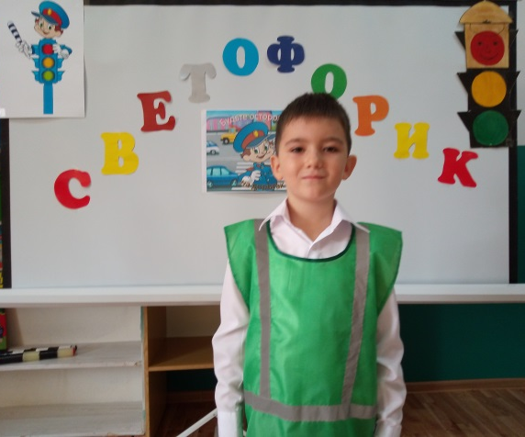
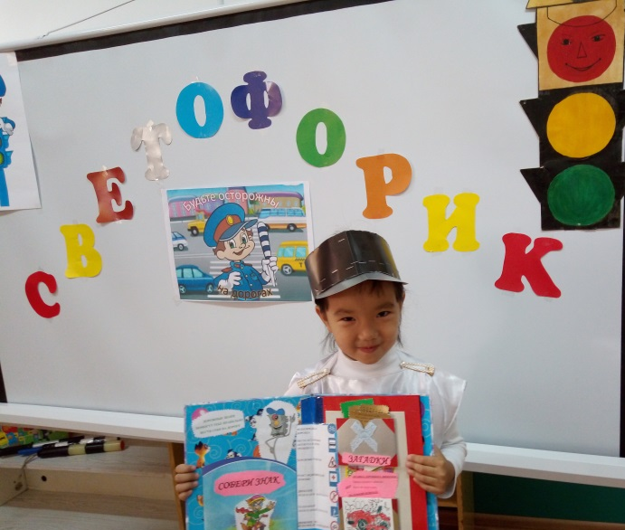
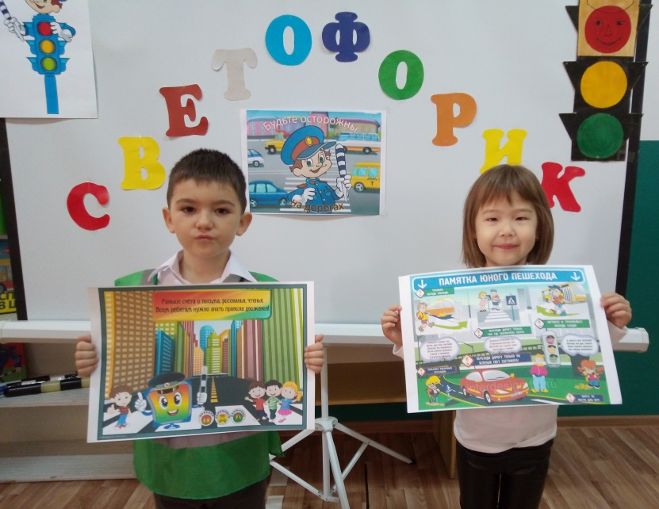
Агитбригада «светофорик»

Slide 28
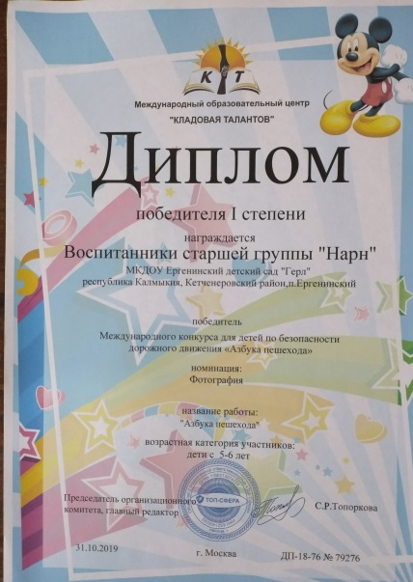
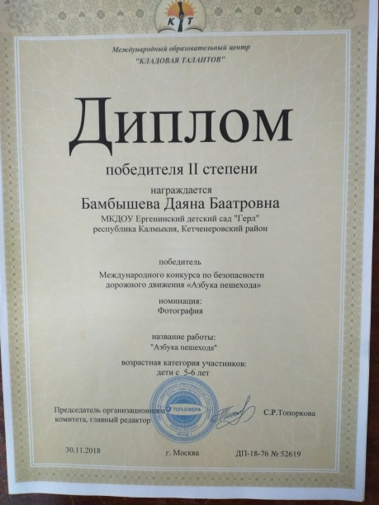
Участие в конкурсах по пдд

Slide 29
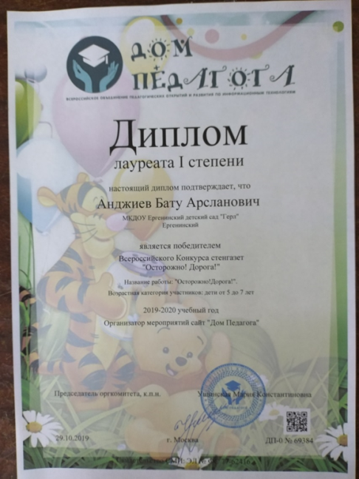
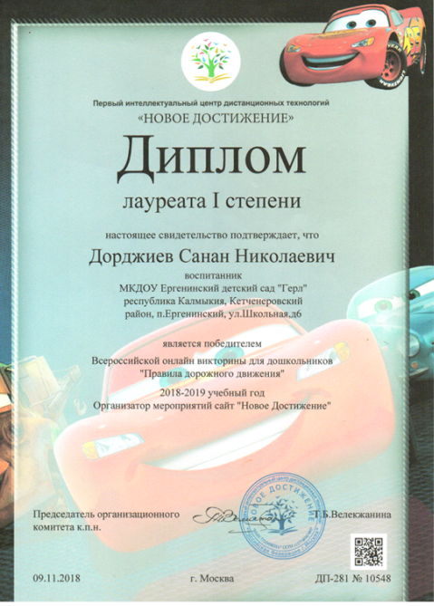
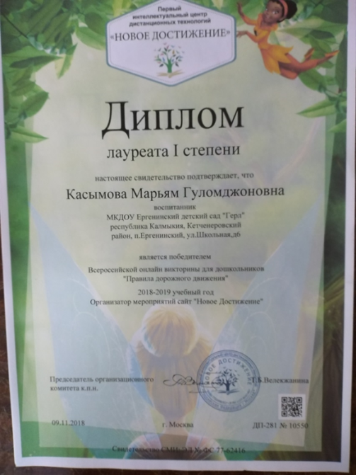

Slide 30
Спасибо за внимание!!!

